Slide 1
RESULTATER OG OPPFØLGING AV 10-FAKTOR 2023
Del 1

Slide 2
VI BLIR BEDRE SAMMEN!
Vi bruker resultatene fra medarbeiderundersøkelsen vår aktivt i arbeidsmiljøarbeidet vårt.
Alle ansatte er viktige for at vi skal lykkes – DU også! ☺
Ledere er ansvarlige for å styre prosessen
Medarbeidere er inviterte til å reflektere over utviklingsområder og er medansvarlige for mål og tiltak
Hva er det viktig for oss å bevare (hva er vi gode på allerede)?
Hva er det viktig å for oss å bli bedre på – og hvordan?

Slide 3
Oppfølging av 10-FAKTOR i to deler
Avdelingsmøte 1 (1.5 – 2 timer)
Avdelingsmøte 2 (1,5 – 2 timar)
Velkommen! ☺
Visjon og verdier i Nord-Aurdal kommune og hvorfor 10-faktor? (10 min)
De 10-faktorane og resultatene våre (15 min)
Analysekrysset (40-0 min)
Oppsummering del 1 – hvilke faktorer skal vi jobbe videre med (15 min)
Takk for i dag!
Velkommen! ☺
Oppsummering del 1 – hvilke faktorer skal vi jobbe videre med og hvordan(10 min)
Gruppearbeid IGP – vegkartet eller faktorspesifikt verktøy (45-90 min)
Oppsummering del 2: Hvordan skal vi sørge for at tiltakene blir jobba med framover? (10 min)
Takk for i dag!

Slide 4
Hvorfor 10-FAKTOR som medarbeiderundersøkelse?
10-FAKTOR er et forskingsbasert verktøy for å måle ti ulike faktorer som er avgjørende for å oppnå gode resultater – og som kan påvirkes gjennom målretta utviklingsarbeid.
Utviklingsorientert
Både medarbeiderskaps- og ledelsesorientert
Forskningsbasert
I Nord-Aurdal kommune bruker vi derfor 10-FAKTOR fra KS som medarbeiderundersøkelse. Ved å spørre alle medarbeidere om hvordan de opplever det er å jobbe i kommunen, ønsker vi å få kartlagt hva vi kan jobbe med for å utvikle oss – både på den enkelte arbeidsplass og kommunen som helhet.
Notes:
• Utviklingsorientert Undersøkelsen måler faktorer som ledere og medarbeidere kan påvirke, og som skal danne grunnlag for medarbeider-, organisasjons- og lederutvikling. • Både medarbeiderskaps- og ledelsesorientert Undersøkelsen fanger opp viktige faktorer på medarbeider-, gruppe-, organisasjons- og ledernivå. • Konkret og avgrenset Undersøkelsen er avgrenset til 35 påstander som fordeles på ti faktorer, som er dokumentert viktige for utvikling av god ledelse og et godt arbeidsmiljø. Det skal ta kort tid å svare på undersøkelsen. • Forskningsbasert Undersøkelsen er spesielt tilpasset norske kommuner. Undersøkelsen bygger på forskning om hva som er viktige innsatsfaktorer for å oppnå gode resultater. Undersøkelsen er utviklet av KS i samarbeid med Linda Lai, professor i organisasjonspsykologi ved Institutt for ledelse og organisasjon ved Handelshøyskolen BI i Oslo

Slide 5
…hvorfor 10-FAKTOR som medarbeiderundersøkelse?
Resultatet fra medarbeiderundersøkelsen skal være et utgangspunkt for god dialog mellom medarbeidere og ledere.
Fokuset skal være på hvordan vi kan videreutvikle arbeidsmiljøet på ulike nivåer i organisasjonen. Medarbeiderundersøkelsen er derfor et verktøy som skal bidra til kontinuerlig utvikling av engasjement, kunnskapsdeling, kultur og ledelse.

Slide 6
DE TI FAKTORENE
Individnivå
8 faktorer
Gruppenivå
Faktor 9
Ledernivå
Faktor 5
Indre motivasjon: Motivasjon for jobben og oppgavene i seg selv.
Mestringstro: Tiltro til egen jobbkompetanse og mestringsmulighet.
Autonomi: Opplevde muligheter til å jobbe selvstendig.
Bruk av kompetanse: Opplevd bruk av egen kompetanse.
Mestringsorientert ledelse: Ledelse med vekt på å gjøre medarbeiderne best mulig ut fra deres individuelle forutsetninger.
Rolleklarhet: Tydelig kommuniserte forventninger til rollen medarbeideren skal fylle.
Relevant kompetanseutvikling: Opplevde muligheter til å få kompetanseutvikling som er relevant for egen jobb og oppgaver.
Fleksibilitetsvilje: Villighet til å være fleksibel på jobb, spesielt i måten man arbeider på.
Mestringsklima: Kultur for å samarbeide, lære og gjøre hverandre gode gjennom deling av kompetanse.
Prososial motivasjon: Ønske om å bidra med noe av nytte og verdi for andre.
Notes:
I undersøkelsen vil det være alt i frå 3-5 påstander per faktor som du skal svare på. Skalaen går frå 1-5, der 1 er dårligst og 5 er best.
Arbeid med enkelte faktorer vil ha stor påvirkning på øvrige – særlig gjelder dette faktor 9 og 5.

Slide 7

RESULTATENE VÅRE (15 MIN)
Notes:
Legg inn lysakr med resultater

Slide 8
SETT INN LYSARK MED EGNE RESULTATER HER!
Notes:
Rapport for virksomhet/enhet settes inn her.

Slide 9

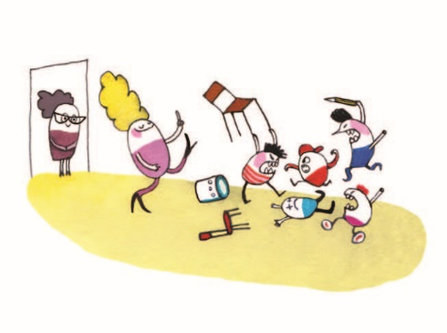
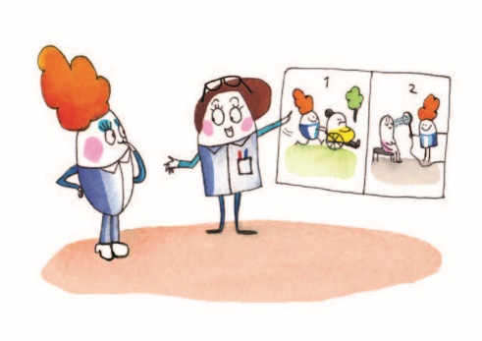
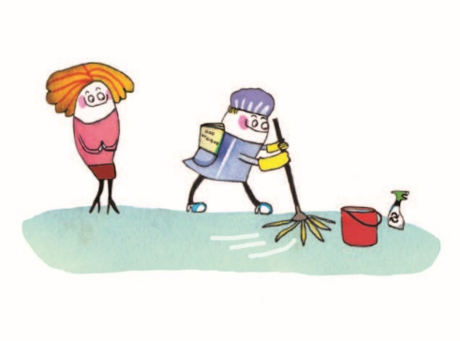
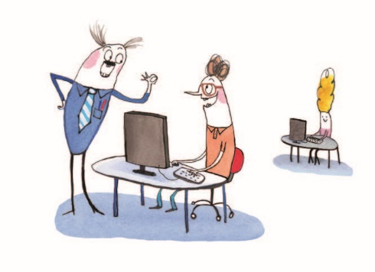
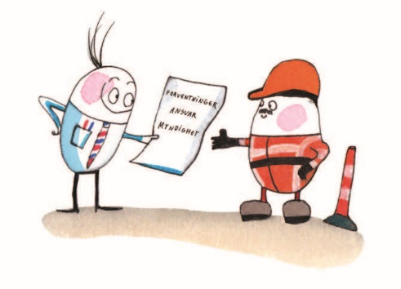
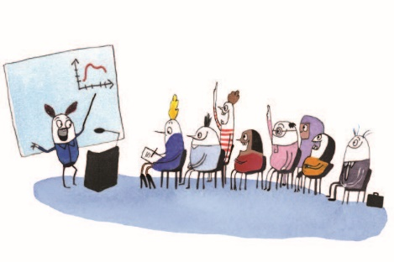



10-FAKTORER
Individnivå
8 faktorer
Gruppenivå
Faktor 9
Ledernivå
Faktor 5
1. Indre motivasjon
2. Mestringstro
3. Autonomi
4. Bruk av kompetanse
5. Mestringsorientert ledelse
6. Rolleklarhet
7. Relevant kompetanseutvikling
8. Fleksibilitetsvilje
9. Mestringsklima
10. Prososial motivasjon
Notes:
Indre motivasjon: Motivasjon for jobben og oppgavene i seg selv.
Mestringstro: Tiltro til egen jobbkompetanse og mestringsmulighet.
Autonomi: Opplevde muligheter til å jobbe selvstendig.
Bruk av kompetanse: Opplevd bruk av egen kompetanse.
Mestringsorientert ledelse: Ledelse med vekt på å gjøre medarbeiderne best mulig ut fra deres individuelle forutsetninger.
Rolleklarhet: Tydelig kommuniserte forventninger til rollen medarbeideren skal fylle.
Relevant kompetanseutvikling: Opplevde muligheter til å få kompetanseutvikling som er relevant for egen jobb og oppgaver.
Fleksibilitetsvilje: Villighet til å være fleksibel på jobb, spesielt i måten man arbeider på.
Mestringsklima: Kultur for å samarbeide, lære og gjøre hverandre gode gjennom deling av kompetanse.
Prososial motivasjon: Ønske om å bidra med noe av nytte og verdi for andre.
I undersøkelsen vil det være alt i frå 3-5 påstander per faktor som du skal svare på. Skalaen går frå 1-5, der 1 er dårligst og 5 er best.
Arbeid med enkelte faktorer vil ha stor påvirkning på øvrige – særlig gjelder dette faktor 9 og 5.

Slide 10
Når du legger frem resultatene (TIL LEDER IKKE VISNING I MØTET)
Unngå å presentere din egen tolking av resultatene.
Unngå å forklare mulige årsaker selv – la dette kommer frem i diskusjonen i gruppa!
Ikke gi dine egne vurderinger av om resultatene er gode eller dårlige. Et godt tips er å ikkje automatisk legge vekt på de negative resultatene, men å løfte frem og fokusere på alt det som er positivt! ☺
Aksepter resultatene – opplever du dette krevende – søk bistand fra egen leder eller HR. ☺
Fokuser på gruppa og ikke på individuelle svar – kommentarrapporten skal IKKE deles i plenum – men kan brukes for å løfte aktuelle forslag/tiltak som har kommet frem på gruppenivå.
Hold diskusjonen på et overordnet og løsningsfokusert nivå (gruppe).
Husk at utviklingsarbeidet skjer i fellesskap – du fasiliterer og leder prosessen sammen med dine støttespillere (tillitsvalg og verneombud) – men ALLE medarbeidere har et ansvar for at den blir god!

Slide 11
REFLEKSJON (i grupper)
Kjenner du deg igjen i resultatene du har fått se?
Er det noe spesielt som overrasker deg med resultatene?
Notes:
Her kan dere for eksempel bruke MENTI eller snakke sammen i små grupper (to-tre personer i hver gruppe).

Slide 12
Valg av faktorer
(20-60 min)

Slide 13
ANALYSEKRYSSET
Hvilken faktor er vi fornøyde med? | Hvorfor skårer vi høyt på denne faktoren?
Hvilken faktor er det viktig at blir bedre? | Hvorfor er det viktig at denne faktoren blir betre?
(TIL LEDER: Dere kan bruke IGP-metoden i arbeidet – se neste side)

Slide 14
IGP: Vi finner faktorer vi vil jobbe videre med ved å bruke analysekrysset
  1. Individuelt (4 min): Hvilken faktor er vi fornøyde med og hvilken faktor bør bli bedre? Bruk analysekrysset på forrige side i presentasjonen.
  2. Gruppe (20 min): 2-5 personar per gruppe avhengig av størrelse på avdelinga. Velg ordstyrer/viddevakt og sekretær.
  Oppgave: Bli enige i paret/gruppa om hvilken faktor vi er fornøyde med og hvilken faktor som bør bli bedre. Bruk analysekrysset.
  - Rekkefremlegg – alle får komme til orde en og en.
  - Deretter diskusjon: Hva vil vi spille inn i plenum fra vår gruppe?
  3. Plenum: (20 min):
  Faktor vi er fornøyd med:
    Hvorfor skårer vi høyt på denne faktoren?
  Faktor vi bør bli bedre på:
    Hvorfor bør vi jobbe for å bli bedre her?

Slide 15
Bruk «Dialog» om dere er få og «Avstemming» om dere er mange. Hent ut grunngivelser kun på de to faktorene som får flest stemmer.
Analysekrysset – Fyll inn!
Hvilken faktor er vi fornøyd med? 1. Indre motivasjon 2. Mestringstro 3. Autonomi 4. Bruk av kompetanse 5. Mestringsorientert ledelse 6. Rolleklarhet 7. Relevant kompetanseutvikling 8. Fleksibilitetsvilje 9. Mestringsklima 10. Prososial motivasjon | Hvorfor skårer vi høyt på denne faktoren? Faktor: <Sett inn den som er valgt ut> <Skriv inn her>
Hvilken faktor er det viktig at blir bedre? 1. Indre motivasjon 2. Mestringstro 3. Autonomi 4. Bruk av kompetanse 5. Mestringsorientert ledelse 6. Rolleklarhet 7. Relevant kompetanseutvikling 8. Fleksibilitetsvilje 9. Mestringsklima 10. Prososial motivasjon | Hvorfor er det viktig at denne faktoren blir bedre? Faktor: <Sett inn den som er valgt ut> <Skriv inn her>
Notes:
Bruk gjerne MENTI eller liknende for avstemming
Andre forslag:
POST IT- metoden: Henge opp oversikt med faktorene på vegg – grønne post-its på fakoren man er fornøyd med, rosa lapper på faktor man ønsker å forbedre.
Lapper: To ulike bokser – en boks for faktor man vil bevare/beholde, en boks for faktor man vil forbedre. Gruppene skriver ned den faktoren de ønsker å bevare og den faktoren de ønsker å forbedre. Flertallet avgjør.
Evt. andre metoder dere kommer på i fellesskap
Håndsopprekking

Slide 16
10-FAKTORER
VELG UT FAKTORER VED Å FLYTTE PÅ SIRKLENE
1. Indre motivasjon
2. Mestringstro
3. Autonomi
4. Bruk av kompetanse
5. Mestringsorientert ledelse
6. Rolleklarhet
7. Relevant kompetanseutvikling
8. Fleksibilitetsvilje
9. Mestringsklima
10. Prososial motivasjon
Notes:
Når dere har valgt ut faktorene dere ønsker å ha fokus på kan du bruke dette bildet og fremheve dette ved å flytte på sirklene – rød på de(n) som skal forbedres og grønn på de(n) som skal bevares. ☺

Slide 17
TAKK FOR I DAG! ☺

